Slide 1
15 сентября
Классная работа

Slide 2
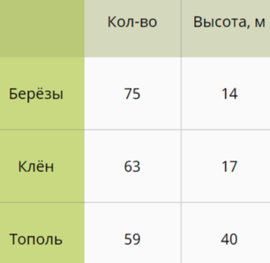
№ 1. ответь на вопросы. Решение запиши в тетрадь.
На сколько метров тополь выше, чем клен?
На сколько больше берез, чем тополей?

Slide 3
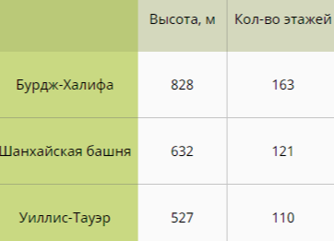
№ 2. ответь на вопросы. Решение запиши в тетрадь.
На сколько больше этажей в Бурдж-Халифа, чем в Шанхайской башне?
На сколько метров Уиллис-Тауэр ниже, чем Бурдж-Халифа?

Slide 4
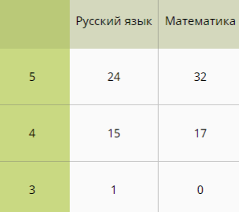
№ 3. ответь на вопросы. Решение запиши в тетрадь.
Сколько всего отметок по русскому языку у Дианы?
Сколько всего пятерок получила Диана?
На сколько пятерок по математике больше получила Диана, чем по русскому языку?

Slide 5
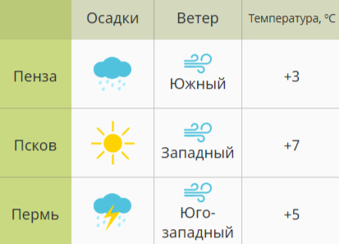
№ 4. Ответь да или нет. Запиши в тетрадь
В Перми сегодня дождь и +3.
В Пскове сегодня западный ветер и +7.
В Пензе сегодня дождь и южный ветер.

Slide 6
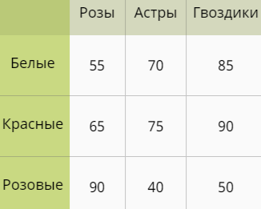
№ 5. Запиши только решение и ответ.
В магазине цветов посчитали количество роз, астр и гвоздик разного цвета и записали эти данные в таблицу. На сколько больше белых цветов, чем розовых?

Slide 7
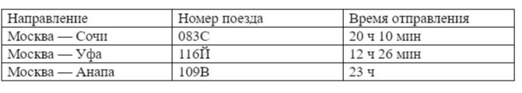
№ 6 Запиши ответы на вопросы
1. Какой номер поезда Москва-Анапа?
2. В какое время отправляется поезд Москва-Сочи?
3. В какой город поезд отправляется раньше всех?

